Slide 1
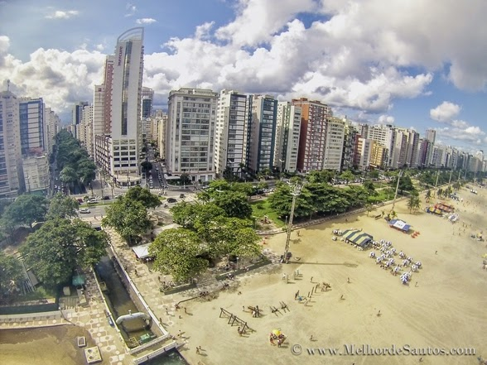
Conjunto de ações visando a preservação do Meio Ambiente

Slide 2


Tipo de Site
Público Alvo

Slide 3



Qual o objetivo do site?
O que os visitantes devem fazer no site?

Slide 4

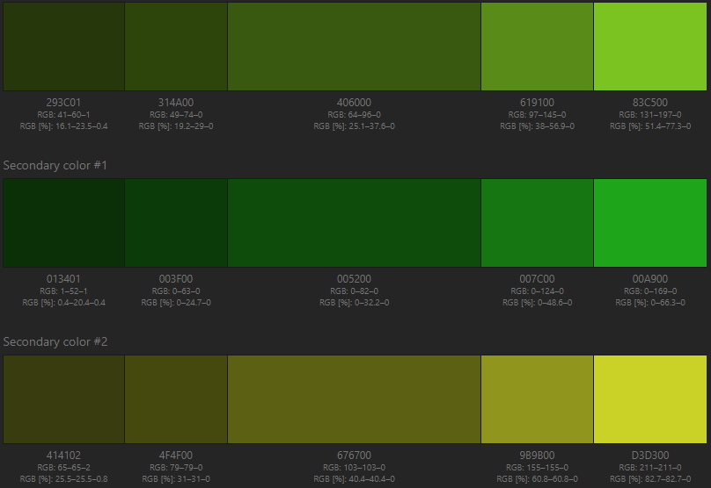
Paleta de Cores
I. Escolhida no site peletton.com
II. Paleta adjacente de 3 cores
III. Esquema – escuro (dark)
As cores foram escolhidas devido ao conteúdo do site tratar sobre meio ambiente e ações que auxiliam na proteção do meio ambiente, cor predominante verde, amarelo em diversos tons conforme demonstração abaixo:

Slide 5
Tipografia
O tipo aplicado aos títulos, subtítulos e links da página foi a família TitilliumWeb (e suas vertentes bold, italic), sem serifa.
Serviram principalmente para realçar as caraterísticas do texto (chamar a atenção do usuário) e incentiva-lo a prosseguir com o acesso ao web-site.
O tipo aplicado ao conteúdo do web-site foi a família: Arial (e suas vertentes bold, italic), sem serifa.
Tornaram as leituras dos blocos de texto com maior facilidade e harmonia, incentivando a leitura do usuário por todo o conteúdo.

Slide 6
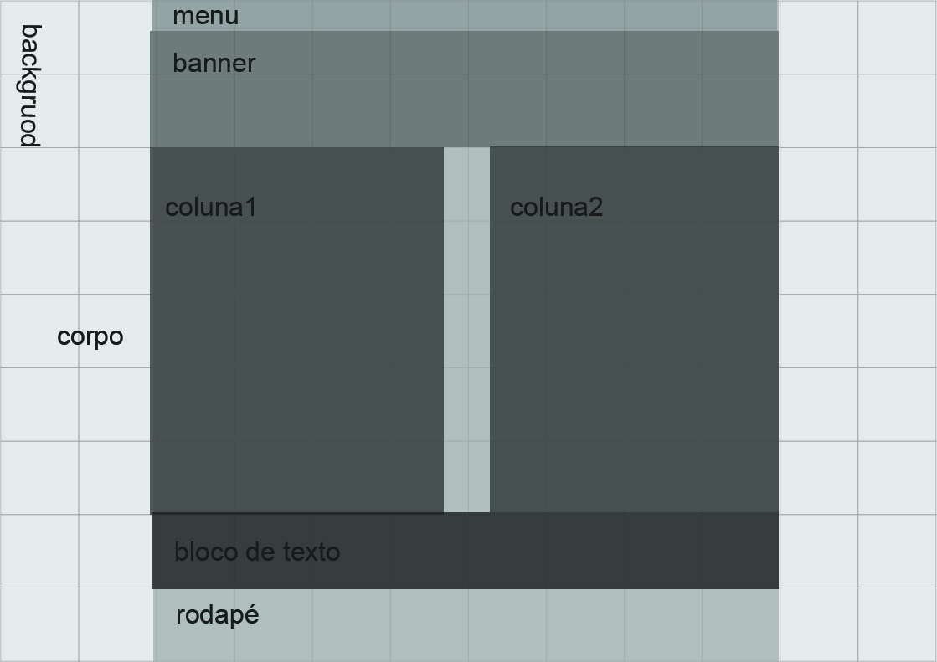
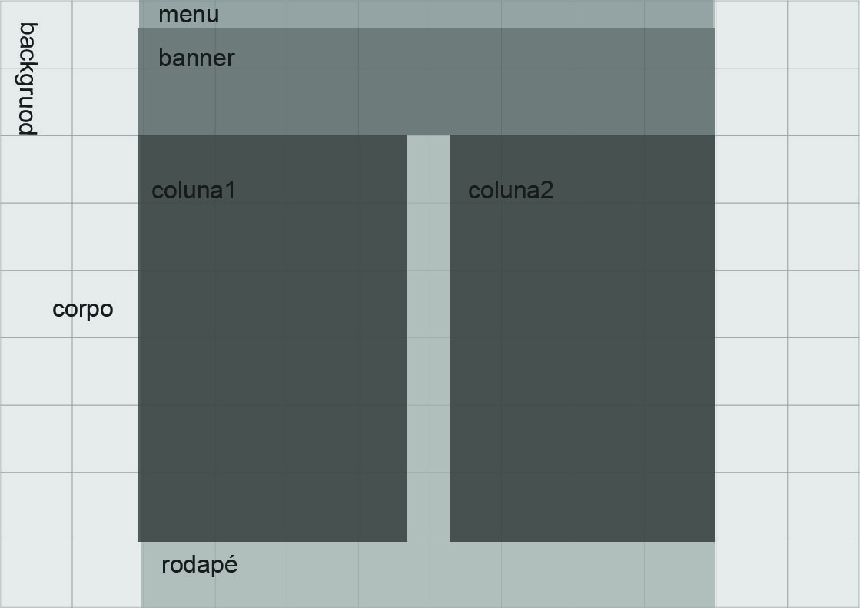
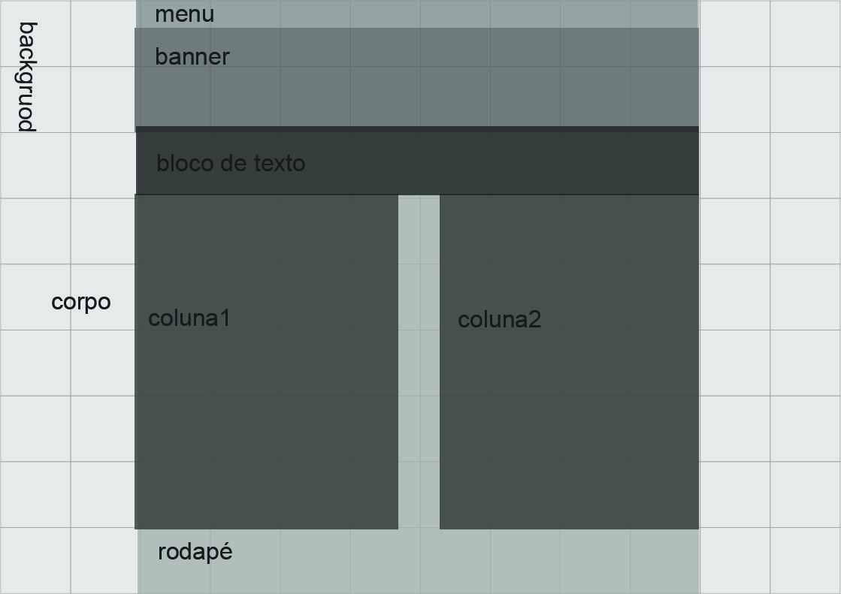
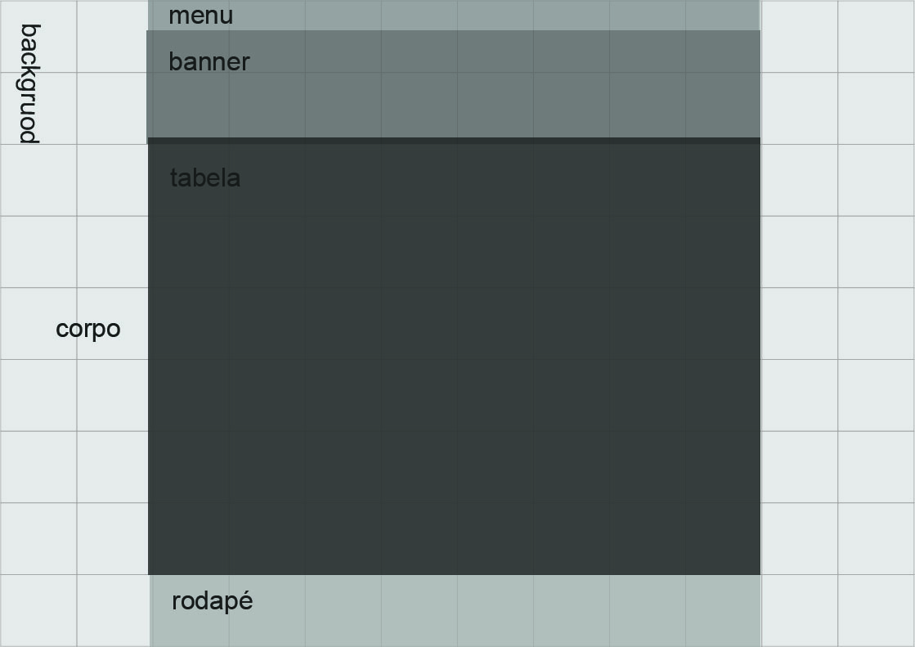
Grid utilizado (aplicação da regra dos terços)
Index.html Água.html Óleo.html
Lixo.html Desenvolvedores.html

Slide 7

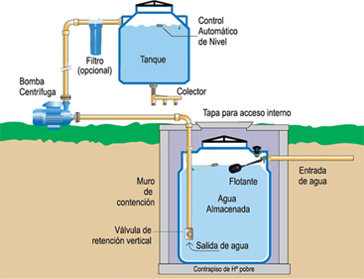
Água de Reuso
É o processo de utilização da água por mais de uma vez, tratada ou não, para o mesmo ou outro fim. Essa reutilização pode ser decorrente de ações planejadas ou não.
O principal benefício do reuso de água é preservar os recursos hídricos do Planeta e permitir que a chamada água potável seja direcionada apenas para as finalidades mais nobres, como as de consumo humano e animal e as de contato direto com as pessoas.

Slide 8

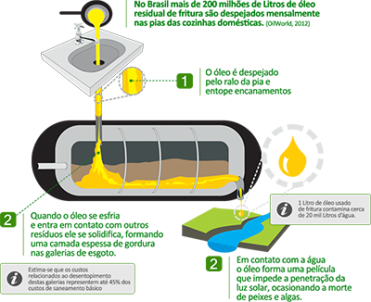
Reciclagem do Óleo
Se o óleo de cozinha usado for descartado na pia ou no lixo comum, ele poderá contaminar a água, o solo e a atmosfera.
Opções para reciclagem:
I. Sabão Caseiro
II. Vela Caseira
III. Biodiesel
I. Sabão Caseiro

Slide 9


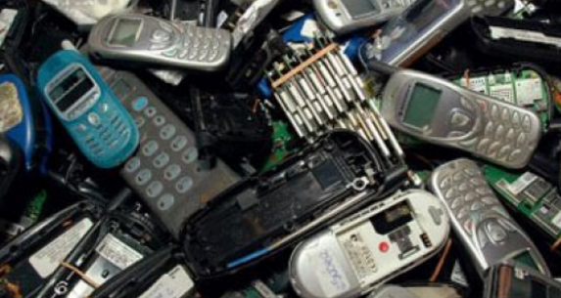
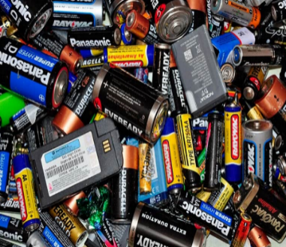
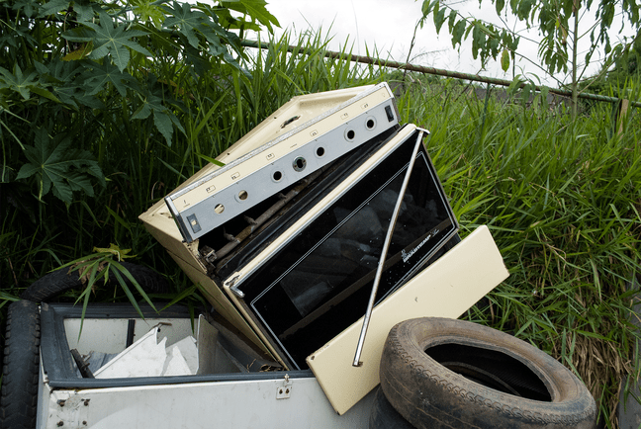
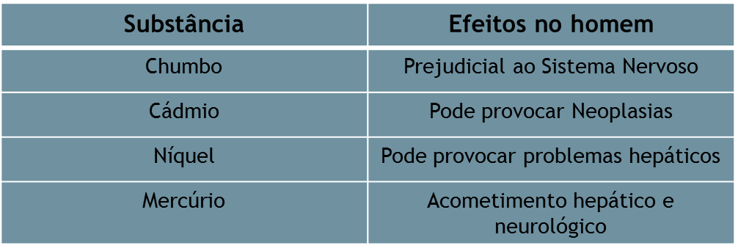
Lixo Eletrônico
Principais exemplos:
Endereços para descarte de resíduos eletrônicos:
Sociedade de Melhoramentos da Pompéia R. Euclides da Cunha, 288, altos (Atendimento somente as terças e quintas, das 14h às 17h)
Hipermercado Extra Av. Ana Costa, 318 / 340

Slide 10
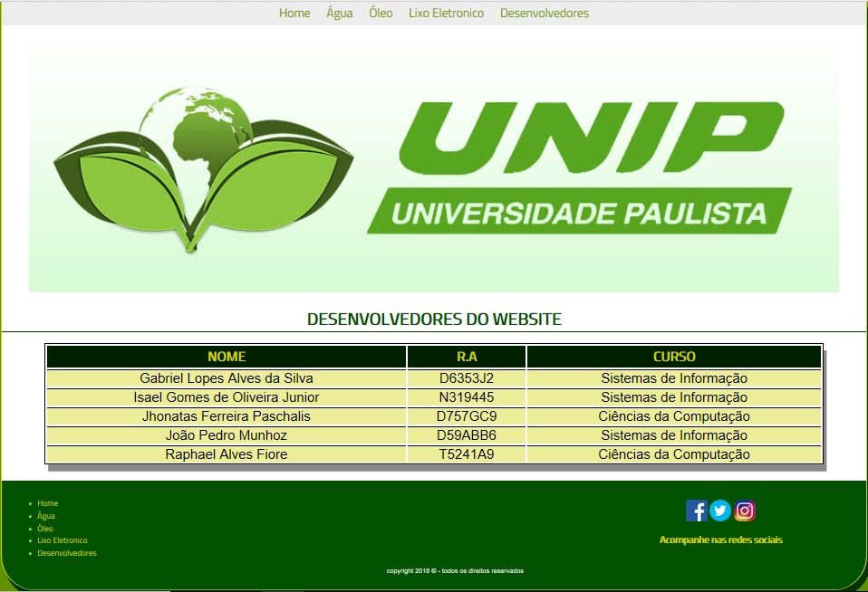
OBRIGADO!

